Slide 1
Лекция 1
Содержание курса.
Особенности и назначение GP GPU.
Обзор архитектуры CUDA.
CUDA API.

Slide 2
Содержание курса
Тема 1 (2 ч.)
Назначение и особенности GP GPU.
Обзор архитектуры CUDA.
Установка средств разработки (CUDA SDK).
CUDA API.
Тема 2 (1 ч.)
Характеристики GPU.
Вычислительные возможности и версии CUDA.
Тема 3 (1 ч.)
Обработка ошибок.
Анализ производительности на основе объектов событий (CUDA events).

Slide 3
Тема 4 (4 ч.)
cuda-gdb
Data Display Debugger (ddd)
Nsight Eclipse Plugins
Nsight Visual Studio Code Edition
nvprof
nvvp
Nsight Compute CLI
Nsight Compute
Тема 5 (2 ч.)
Объединение нитей в блоки и варпы.
Оптимальная конфигурация нитей.

Slide 4
Тема 6 (2 ч.)
Иерархия памяти.
Регистровая и локальная память.
Тема 7 (2 ч.)
Совместный доступ к глобальной памяти (coalescing).
Разделяемая память (shared memory).
Тема 8 (2 ч.)
Константная память.
Текстурная память.

Slide 5
Тема 9 (2 ч.)
Уровни компиляции nvcc.
.cubin, .fatbin, .gpu и .ptx файлы.
PTX (Parallel Thread eXecution) ISA (Instruction Set
Architecture).
CUDA Driver API.
Тема 10 (2 ч.)
Поддержка cuda в Python.
Модуль cuda_driver.
Пакет pycuda.
Пакет numba.cuda.

Slide 6
Тема 11 (2 ч.)
Библиотека Thrust.
Обобщенное программирование: контейнеры, обобщенные алгоритмы, итераторы.
Контейнеры host_vector и device_vector.
Алгоритмы thrust.
Преобразование указателей и комбинированный код.
Алгоритм transform и функторы.
Скалярное произведение векторов с использованием thrust.
Транспонирование матрицы с использованием thrust.

Slide 7
Тема 12 (2 ч.)
Потоки CUDA (CUDA Stream).
Одновременное выполнение ядер.
Одновременное копирование и выполнение ядра.
Использование нескольких GPU.

Slide 8
Тема 13 (2 ч.)
Тензорные операции, произведение матриц.
Реализация произведения матриц на основе CUDA API.
Особенности использования библиотеки cuBLAS.
Функции cublas<T>gemm().
Тензорные процессоры.
Вызовы cublas<T>gemm() с использованием тензорных процессоров.

Slide 9
Тема 14 (2 ч.)
Программирование на уровне warp’ов.
Функции wmma.

Slide 10
Тема 15 (4 ч.)
Использование GPU при глубоком обучении.
Нейросети и глубокое обучение.
Datasets для глубокого обучения.
Тема 16 (2 ч.)
Библиотеки tensorflow и keras.

Slide 11
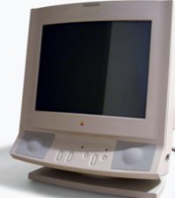
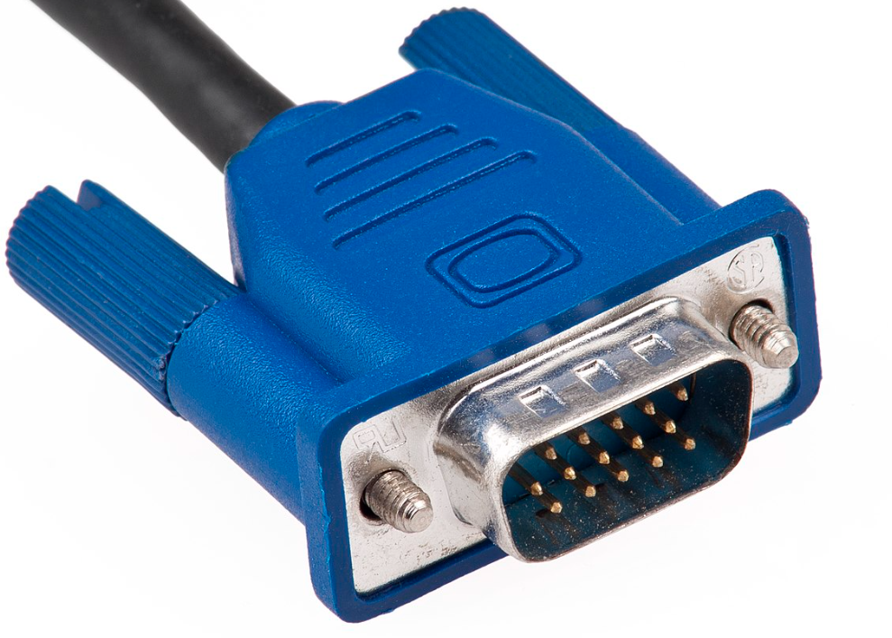
Назначение GP GPU
CGA, EGA, VGA адаптеры
Память
Адаптер
Отображение в ПАМЯТЬ
регистры
Конвертер: память -> видеосигналы
буфер
ОЗУ
move cx,00
move dx,00
CL:
move ah, 0ch
move al,03
int 10h
inc cx
cmp cx,100
jne CL
for(int i=0,j=0;i<100;i++){
Setcolor(3);
Setpixel(i,j)
}
Таблица векторов прерываний
BIOS
Прерывание 10h
CPU

Slide 12
Увеличение памяти и пропускной способности.
Аппаратное ускорение.
Распараллеливание.
От адаптеров к GP GPU:
Память ≤ 256 Кб,
8-битовый интерфейс ISA,
пропускная способность - 8 Мб/с
Память ≤ 6 Гб,
32/64-битовый интерфейс PCI-E,
пропускная способность - 128 Гб/с,
процессорные ядра ≅ 10 000,
Специализированные устройства для вычислений с FP, вычислений специальных функций, тензорные ядра, ray tracing процессоры.

Slide 13
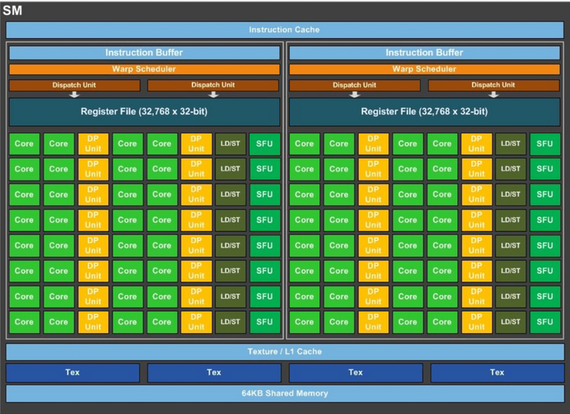

Slide 14
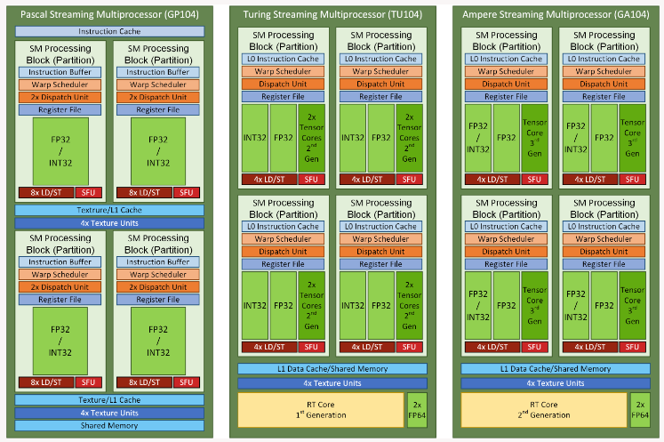

Slide 15
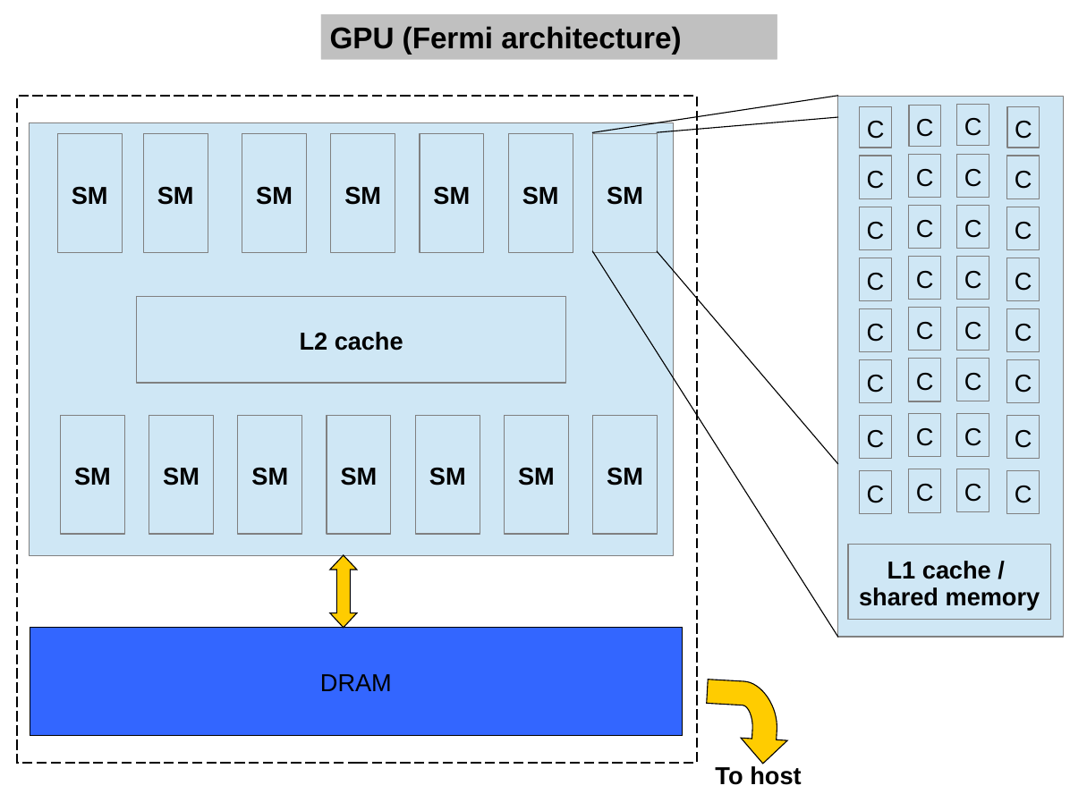

Slide 16
Модели параллельных вычислений
Модель | Программные средства | Архитектура ВС
Общая память | POSIX (pthread), WinAPI(CreateThread), OpenMP... | MIMD, разделяемая память
Обмен сообщениями | MPI (Message Passing Interface): OpenMPI, MPICH, LAM (Local Area Multicomputer); PVM (Parallel Virtual Machine)... | MIMD, распределенная и разделяемая память
Параллелизм данных | Языки .NET, Python... | MIMD/SIMD

Slide 17
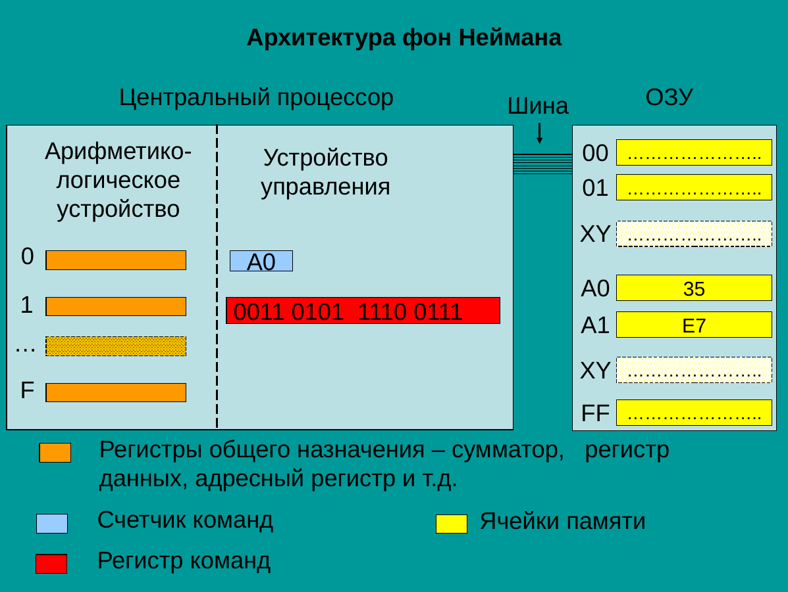

Slide 18
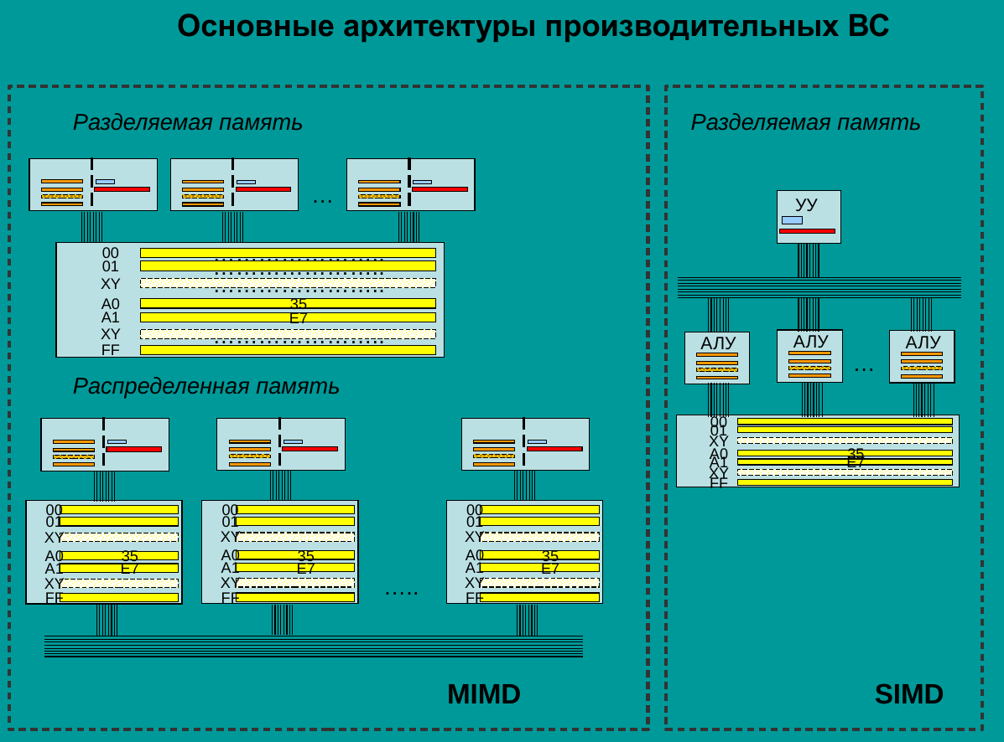

Slide 19
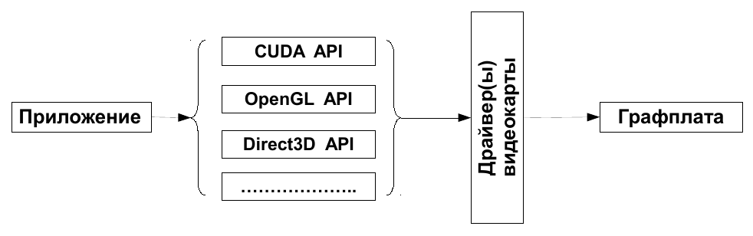
Интерфейсы программирования GP GPU

Slide 20
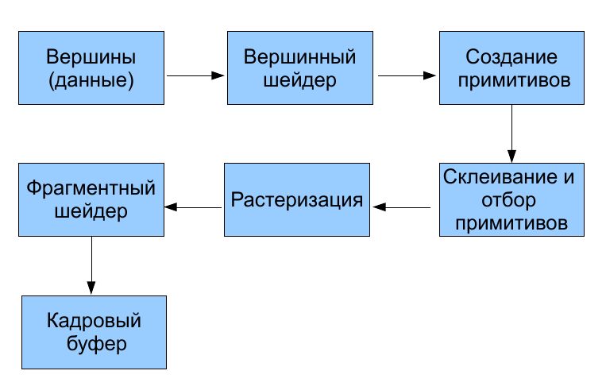
Конвейер OpenGL
OpenGL 2.0: GLSL

Slide 21
Вершинный шейдер
Фрагментный шейдер
const char *vpSrc[] = {
"#version 430\n",
"layout(location = 0) in vec3 pos;\
layout(location = 1) in vec3 color;\
out vec4 vs_color;\
void main() {\
gl_Position = vec4(pos,1);\
vs_color=vec4(color,1.0);\
}"
};
const char *fpSrc[] = {
"#version 430\n",
"in vec4 vs_color;\
out vec4 fcolor;\
void main() {\
fcolor = vs_color;\
}"
};
OpenGL 4.3:
compute shaders
Вычислительные шейдеры выполняются вне конвейера.

Slide 22
Архитектура CUDA
Активное использование графических процессоров (GPU) для прикладных расчетов научно-технического назначения во многом связано с предоставлением компанией NVIDIA
технологии CUDA (Compute Unified Device Architecture). Технология CUDA предоставляет понятную для прикладного программиста абстракцию графического процессора (GPU) и простой интерфейс прикладного программирования (API – Application Programming Interface).

Slide 23
По терминологии CUDA вычислительный узел с CPU и main
memory называется host, GPU называется device. Программа, выполняемая на host'е содержит код – ядро (kernel), который загружается на device в виде многочисленных копий. Все копии загруженного кода – нити (threads), объединяются в блоки (blocks) по 512-1024 нити в каждом. Все блоки объединяются в сеть (grid) с максимальным количеством блоков 65536. Все нити имеют совместный доступ на запись/чтение к памяти большого объема - global memory, на чтение к кэшируемым constant memory и texture memory. Нити одного блока имеют доступ к быстрой памяти небольшого объема – shared memory.

Slide 24
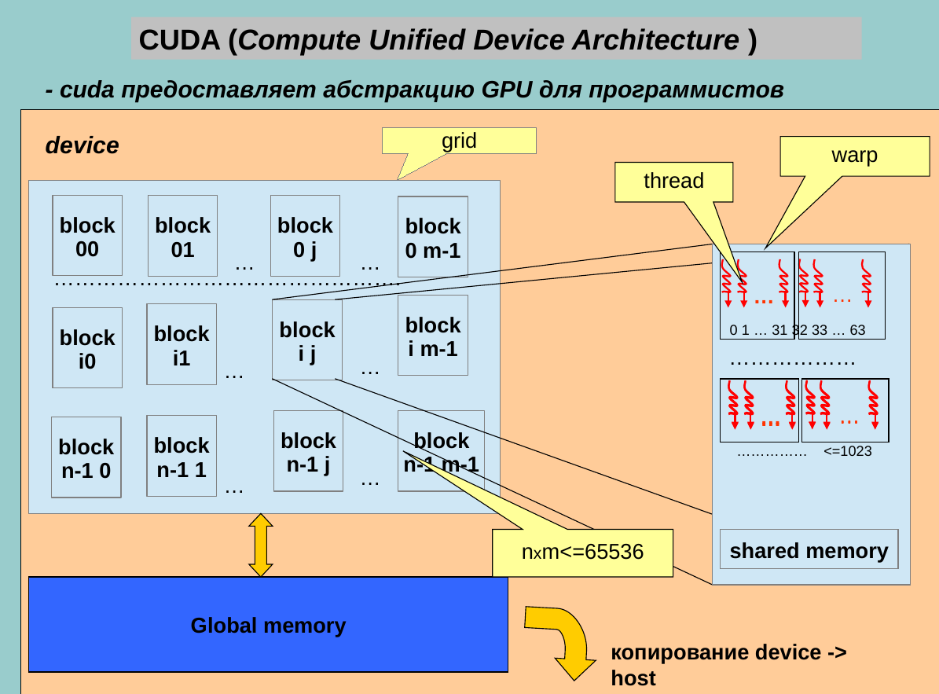

Slide 25
Расширение языка C CUDA C — спецификаторы функций и
переменных, специальные директивы, встроенные переменные и новые типы данных, а так же набор функций и структур данных CUDA API, предоставляют простой инструмент для программирования на GPU.
Функция-ядро (kernel)
Код, выполняемый на устройстве (ядро),
определяется в виде функции типа
void со спецификатором __global__:
__global__ void gFunc(<params>){...}

Slide 26
Конфигурация нитей
При вызове ядра программист определяет количество
нитей в блоке и количество блоков в grid. При этом
допустима линейная, двумерная или трехмерная
индексация нитей:
gFunc<<<dim3(bl_xdim, bl_ydim, bl_zdim),
dim3(th_xdim, th_ydim, th_zdim)>>>(<params>);

Slide 27
#include <stdio.h>
#include <cuda.h>
__global__ void gTest(float* a){
a[threadIdx.x+blockDim.x*blockIdx.x]=
(float)(threadIdx.x+blockDim.x*blockIdx.x);
}
test.cu

Slide 28
int main(){
float *da, *ha;
int num_of_blocks=10, threads_per_block=64;
int N=num_of_blocks*threads_per_block;
ha=(float*)calloc(N, sizeof(float));
cudaMalloc((void**)&da, N*sizeof(float));

Slide 29
gTest<<<dim3(num_of_blocks),
dim3(threads_per_block)>>>(da);
CudaDeviceSynchronize();
cudaMemcpy(ha,da,N*sizeof(float),
cudaMemcpyDeviceToHost);

Slide 30
for(int i=0;i<N;i++)
printf("%g\n", ha[i]);
free(ha);
cudaFree(da);
return0;
}
> nvcc test.cu -o test
> ./test

